Slide 1
Antigeni

Slide 2
Antigen ali imunogen je vsaka tuja snov, ki vzbudi v organizmu imunski odziv - to je nastanek protiteles. Gostitelj jih prepozna kot tuje.

Slide 3
Antigen je
telesu tuja snov,
ima veliko molekulsko maso,
kemično so to največkrat beljakovine, lahko tudi polisaharidi ali druge naravne ali sintetične spojine,
- so specifični, kar pomeni, da reagirajo s protitelesi, katerih nastanek so spodbudili sami.

Slide 4
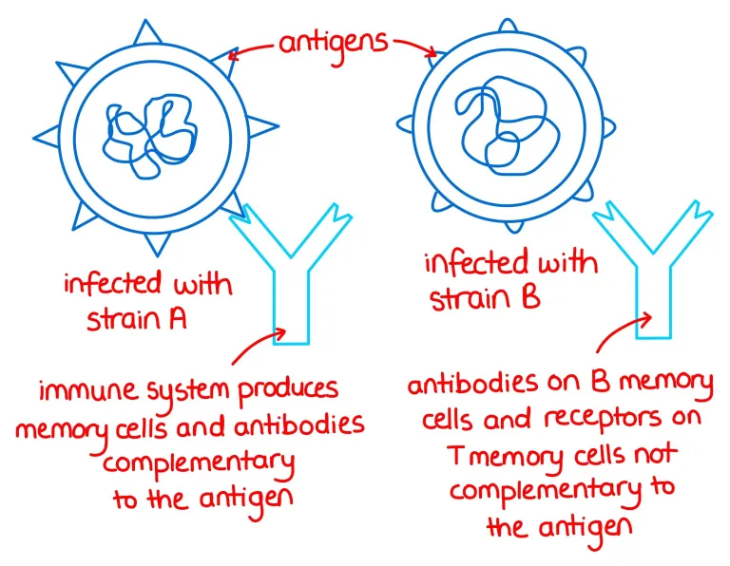
Antigeni imajo na površini določene kemične skupine - antigenske determinante ali epitope. To so tista mesta, ki povzročijo nastanek protiteles in s katerimi se protitelesa vežejo.

Slide 5
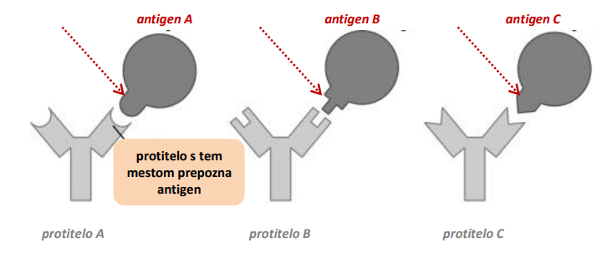
Različni antigeni imajo različne epitope, s katerimi se povežejo z različnimi protitelesi! Puščice označujejo epitope za protitelesa A, B in C.

Slide 6
Vsak limfocit ima samo eno vrsto receptorjev za antigen, ki prepoznavajo samo eno vrsto antigenskih molekul.
V organizmu je več milijonov limfocitov, ki se razlikujejo glede na antigensko specifičnost.
Antigen, ki vdre v telo, se veže samo na limfocite, ki imajo ustrezne antigenske determinante.
Nekatere snovi so premajhne, da bi povzročile imunski odziv, nastanek protiteles. Zato se morajo v organizmu vezati na beljakovine. Šele takrat lahko delujejo kot pravi antigeni. Te majhne snovi imenujemo nepopolni antigeni ali hapteni.

Slide 7
Antigeni so različnega izvora. Najpogostejši so mikrobni antigeni.
Na primer:
bakterijski antigeni,
virusni antigeni,
antigeni gliv,
- antigeni praživali.

Slide 8
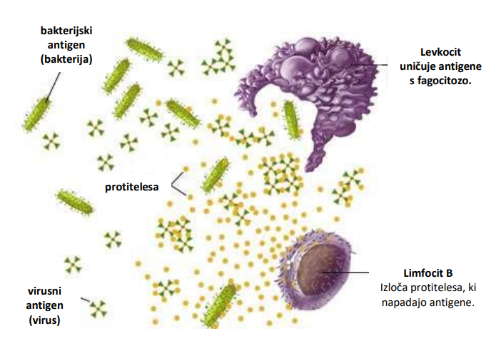
Spodnja slika prikazuje imunski odziv: Limfociti B izločajo protitelesa, ki napadajo antigene. Antigeni so različni (bakterije, virusi). Posebne vrste levkocitov uničujejo antigene s fagocitozo.

Slide 9
https://www.youtube.com/watch?v=qCRwuxDpthY

